Slide 1
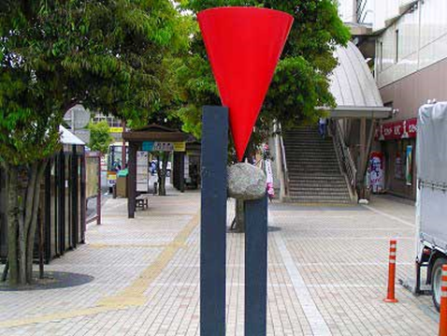
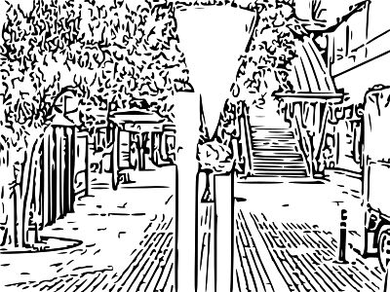
【秦野市野外彫刻】
№48 浮くかたち‐赤

